Slide 1
Notes:
みなさん、こんにちは。
この講座は、スマートフォンを買われてから、まだあまり操作方法をよくご存じではない方を対象として、カメラの使い方のご説明をします。
よろしくお願いいたします。
まず講座を始める前に皆様がお持ちのスマートフォンの裏側を見てください。
リンゴのマークがスマートフォンについていますか？
もしついていなければ、それはApple社のiPhoneではなくAndroidスマートフォンです。
今回の講座はiPhoneをお持ちの方を対象としています。
今回は残念ながらあまり参考にならないかもしれないことを予めご承知おき願います。

Slide 2
Notes:
この講座では、カメラの使い方について学びます。

Slide 3
Notes:
これからカメラについての説明をはじめますが、カメラ機能はiPhoneの各シリーズで機能が異なります。
iPhoneは特にカメラの機能が充実しており、カメラをより楽しめる機能が多数入っています。
そのため掲載の画像と表示等が異なる場合も多いです。
今回は初心者の方を対象とし、カメラの基礎機能だけをご説明いたしますのでご了承ください。
ご興味のある方はお家で試しながら楽しみましょう。
【補足説明】
講師の皆様は、カメラ機能は興味が高い方が多いです。
実践もまじえながら進行しましょう。
そのため、時間は多めに確保しておくとよいでしょう。

Slide 4
Notes:
まず最初はホーム画面にある①のカメラのアイコンを押しましょう。
②画面が切り替わりましたら、撮影したいものにスマートフォンを向けましょう。
③の丸いアイコン｢シャッターボタン｣を押せば“カシャ”というシャッター音が鳴ります。
これで撮影は完了です。
④この際、２本の指を画面上で閉じた状態から広げれば画像が拡大され、反対に広げた状態から閉じれば画像は縮小されます。
【補足説明】
講師の皆様は、本体の特定のボタンを押すとシャッターボタンと同様の働きをすることもあるとご理解ください。
受講者の中に画面のシャッターボタンが上手く押せない方がいた際は、ご紹介すると良いでしょう。
またシャッター音は高齢者の方には聞き取りにくいので、「あくまでも参考として聞いてください」とご説明ください。

Slide 5
Notes:
次に仲間と一緒に撮る際や証明写真を撮るために使用する前面カメラをご説明します。
①この例では下にある丸い矢印の入ったカメラマークを押すことで、カメラが前面と背面に入れ替わります。
更新状況の古い機種では①’のようなデザインになっている場合があります。
②自撮り写真を撮る時にはスマートフォンをやや斜め上に構えるのが上手に撮るコツです。
③丸いシャッターボタンを押せば撮影完了です。
【補足説明】
講師の皆様は、自撮りに抵抗感が強い方もたくさんいらっしゃいます。
「旅行先での背景をともにした写真撮影に大変便利です。」や「遠方でなかなか顔を合わすことができない方に送る」などの利用シーンを踏まえてお話すると理解度が上がりやすくなります。
または、まず講師が先に実演するとより効果が上がります。

Slide 6
Notes:
これは本体のバージョンがiOS(アイオーエス)13以降の機種の操作アイコンの各機能の一覧です。
何度もお伝えして恐縮ですが、機能の更新状況等によってアイコンの形も様々です。
①の矢印が上向きのマークを押すと様々な機能のアイコンが表示されます。
元の表示に戻すためには今度は②の下向きの矢印を押してください。
また、撮影モードをビデオモードに切り替えることで、動画を撮影することも可能です。
【補足説明】
講師の皆様は、各機種のアイコンの違いを口頭で説明することは難しいので、
受講者の皆様がお持ちのスマートフォンを見ながら、アイコンの違いを説明するのが良いでしょう。
動画撮影も興味が高い方が多いので、余裕がある場合は実演の時間を設けても良いでしょう。

Slide 7
Notes:
こちらは本体のバージョンがiOS(アイオーエス)12以前の機種の本体の操作アイコンの各機能の一覧です。
表示画面のデザインは異なりますが、基本的な機能のアイコンはほとんど同じです。
今回は画面のご紹介だけにとどめます。
【補足説明】
講師の皆様は、受講者の皆様がお持ちのスマートフォンを確認し、iPhone8以前の機種をお持ちの方が多ければ、
こちらの操作アイコンを詳しく説明しても良いでしょう。

Slide 8
Notes:
それでは今までに撮った写真を見てみましょう。
①ホーム画面から「写真」を押してください。
②アルバムの中にある「最近の項目」を押します。
過去に撮影した写真等が項目ごとにまとめられています。
③写真が一覧で表示されますので、見たい写真を押すと大きく表示されます。
【補足説明】
講師の皆様は、講座前に写真撮影をしたことがない方や、過去に使用した機種から写真を移行していない方もいらっしゃる場合があります。
その際にはアルバムに写真が1枚も入っていない可能性がありますので、
写真の撮り方を説明する際に、何枚か写真を撮る時間を設けると良いでしょう。

Slide 9
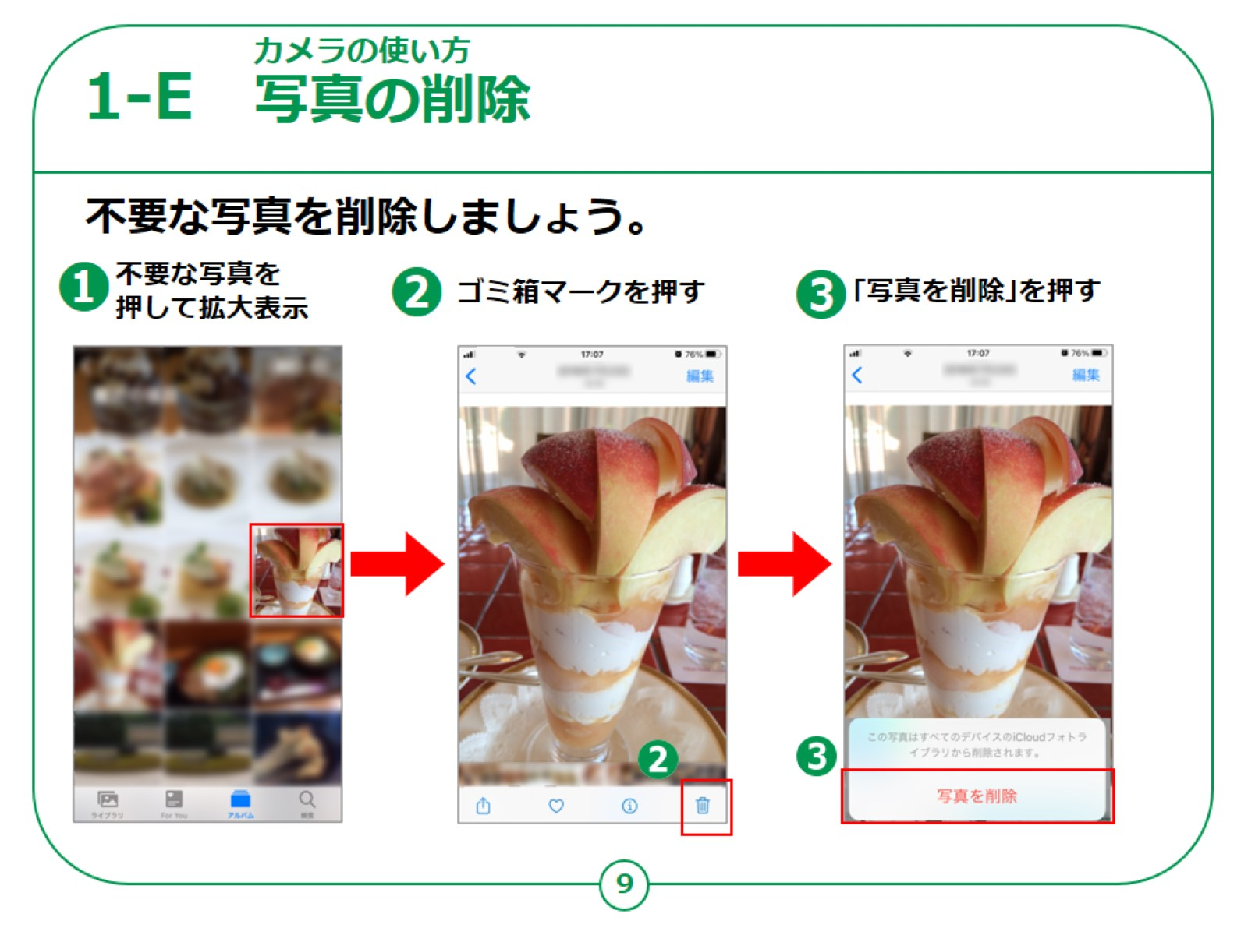
Notes:
今ご説明した「アルバム」の中で不要な写真があれば、削除することが可能です。
手順としましては、
①その写真を押して大きくします。
②次に画面右下のゴミ箱マークを押します。
③「写真を削除」を押すと削除されます。
【補足説明】
講師の皆様は、削除に関しては慎重に行うことと、
写真一枚でも大切な個人情報にあたることを、丁寧に説明するようにしましょう。

Slide 10
Notes:
iPhoneのカメラ機能はカメラとしての用途のほかにＱＲコードを読み取る機能もついています。
①のようにカメラの画面においてＱＲコードを画面の枠内に収めてピントを合わせると
QRコードが読み込まれるので、②のようにQRコードの下に黄色の枠で遷移先のURLが表示されます。
そこをタップするとインターネットが起動して目的とするサイトが表示されます。

Slide 11
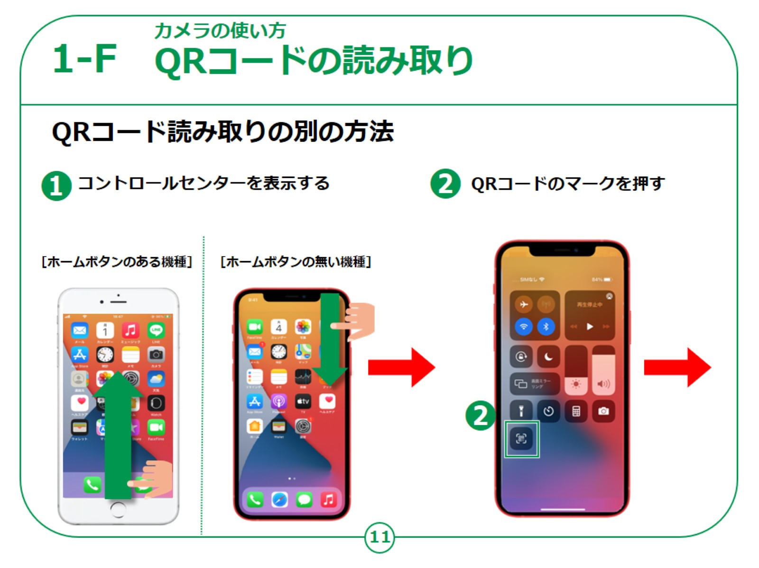
Notes:
別の方法としては
カメラを起動する代わりに、コントロールセンターを起動して、そこからQRコードの読み取りボタンを押して読み取る方法もあります。
こちらの方法では、画面内にQRコードが入ると自動的に認識し、すぐにインターネットのページにつながります。
シャッターボタンを押す必要はないのですが、反面、複数のQRコードが並んでいる場合には、
意図しないQRコードを読み取って、違うページに移動してしまうことがありますのでご注意ください。
①コントロールセンターを表示させます。ホームボタンのある機種は画面下側から上にスライドしてコントロールセンターを表示させます。
ホームボタンの無い機種の場合は、画面右上から右下にスライドするとコントロールセンターが表示されます。
コントロールセンターが表示されたら、②のQRコードのマークを押します。

Slide 12
Notes:
カメラが起動してQRコードを読み取る画面になるので、表示される白い枠にQRコードを合わせます。
読み取りが成功すると④のように自動でページが移動して目的とするサイトが表示されます。
参考に、愛知県のホームページのＱＲコードを掲載していますので、ここまで説明してきたテキストP.10～P.12の方法でＱＲコードの読み取りの練習をしてみてください。
カメラの使い方に関する説明は以上となります。

